Slide 1
Ág-konzisztencia (arc consistency - AC)
Szűrési algoritmusoknál használjuk
X Y konzisztens vagy nem?
Egy ág akkor konzisztens ha nincs kényszer-megszegés
Definició.
Az X Y ág akkor és csak akkor konzisztens ha minden x értékre a kezdőpontból létezik olyan y a csúcsban amelyhez értéket lehet rendelni anélkül, hogy megszegnénk egy kényszert
csúcs
kezdőpont
KMOOC – Mesterséges Intelligencia, CSP II

Slide 2
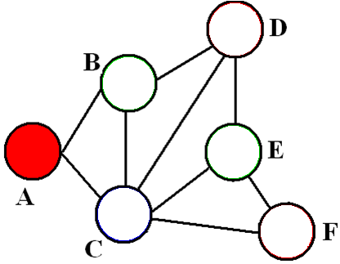
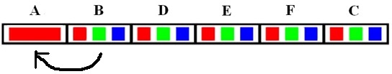
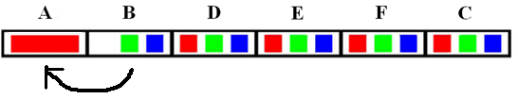
Ág-konzisztencia (arc consistency - AC)
A megjelölt ág nem konzisztens (piros), de konzisztenssé tehetjük (töröljük a pirosat).
Mindig a kezdőpontból törlünk!!!
KMOOC – Mesterséges Intelligencia, CSP II

Slide 3
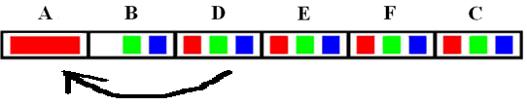
Ág-konzisztencia (arc consistency - AC)
Ez az ág konzisztens (nem kell konzisztenssé tenni) mert egy értékre se a kezdőpontból nem lesz kényszer megszegés.
KMOOC – Mesterséges Intelligencia, CSP II

Slide 4
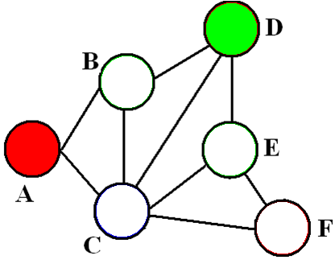

A teljes CSP konzisztenciája
A teljes CSP akkor konzisztens ha az összes ág konzisztens.
A forward checking nem detektálta a hibát
(B és C nem lehetnek egyszerre kékek).
KMOOC – Mesterséges Intelligencia, CSP II

Slide 5
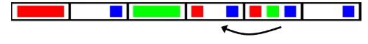
A teljes CSP konzisztenciája
Leellenőrizzük az összes ág konzisztenciáját, és ha az ág nem konzisztens, törlünk a kezdőpontból hogy konzisztenssé tegyük.
Ez az ág konzisztens.
KMOOC – Mesterséges Intelligencia, CSP II

Slide 6
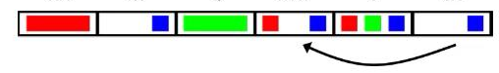

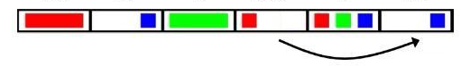
A teljes CSP konzisztenciája
Ez az ág is konzisztens.
Ez az ág nem konzisztens (kék - kitöröljük).
KMOOC – Mesterséges Intelligencia, CSP II

Slide 7
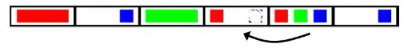
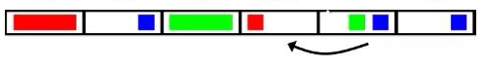
A teljes CSP konzisztenciája
Amíg nem töröltük ki a kéket, ez az ág konzisztens volt, de többé nem konzisztens mert értéket vesztett a csúcsból.
Ahhoz hogy az ág újra konzisztens legyen, az F dómenjéből törölni kell a pirosat.
KMOOC – Mesterséges Intelligencia, CSP II

Slide 8
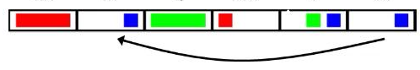
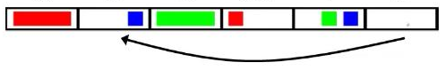
A teljes CSP konzisztenciája
A forward checking ezt nem detektálta, az AC viszont korábban észrevette hogy ellentmondás lesz (töröljük C dómenjéből a kéket).
Amikor egy változó dómenje üres marad, backtrack következik.
KMOOC – Mesterséges Intelligencia, CSP II

Slide 9
A teljes CSP konzisztenciája
Az AC korábban detektálja a hibát mint a Forward Checking.
Többet kell ellenőrizni mint a Forward Checking-nél (minden lépés le van lassítva), de kevesebbet kell backtrack-elni.
Összesítve gyorsabban jutunk el a megoldásig.
A megismert algoritmus csak bináris CSP-re vonatkozik ahol egy kényszer csak két változót foglal magába.
KMOOC – Mesterséges Intelligencia, CSP II

Slide 10
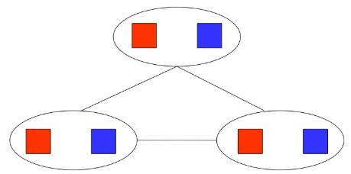
Az AC korlátai
KMOOC – Mesterséges Intelligencia, CSP II

Slide 11
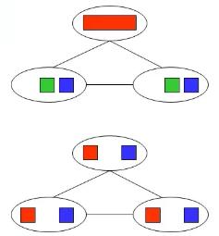
Az AC korlátai
Mi történhet az AC kényszeritése után:
Egy megoldás marad.
Több megoldás marad.
Nem marad megoldás (és ezt nem tudjuk).
KMOOC – Mesterséges Intelligencia, CSP II

Slide 12
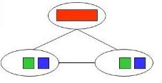
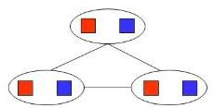
Az AC korlátai
Minden ág konzisztens (a teljes CSP konzisztens), 2 megoldás van.
Minden ág konzisztens (a teljes CSP konzisztens), nincs megoldás.
Az AC a hibák csak egy részét detektálja. Megoldás: k-konzisztencia.
KMOOC – Mesterséges Intelligencia, CSP II

